Slide 1

Notes:
(K) Wavect = „Wave Effect“ = Der Welleneffekt, denn der selbst der kleinste Stein kann große Wellen schlagen
D: Welleneffekt Animation

Slide 2

Bring‘ Farbe in die Welt
Notes:
(K)
Ich würde niemals im Altersheim aushelfen, warum sollte ich auch? Habe ja ich nichts davon.
Das Corona-Virus ist eh nur eine Grippe, warum sollte ich mir jetzt sogar noch die Hände desinfizieren?
Der Wald und das Meer sind mein Mülleimer. Denn die Mülleimer sind sowieso immer viel zu weit weg. Und wenn nicht, gehört eh alles in den Restmüll, oder?
Ich käme außerdem niemals auf die Idee etwas Gutes zu tun, denn es macht eh keinen Unterschied.
Selbst wenn, wüsste ich nicht wie anfangen und würde sicherlich gleich als Möchtegern-Weltverbesserer abgestempelt werden.
Ist es nicht generell traurig, wie wir miteinander, mit uns selbst und unserer Umwelt umgehen?
Eine Zigarette weniger, ein Lächeln mehr und eine Plastikflasche weniger im Ozean können schon so viel bewirken.

Slide 3

Werde ein Held
Notes:
(K)
Unsere Mission ist eine Plattform ähnlich zu einem sozialen Netzwerk, auf der Menschen durch diverse monetäre & persönliche Anreize sogenannte Herausforderungen in Bezug auf den Umweltschutz, einen gesünderen Lebensstil und gesellschaftlichen Zusammenhalt lösen.
Nicht-kommerzielle Organisationen, wie z.B. Kommunen, NGOs & Vereine können eigene Herausforderungen zusammenstellen, um bspw. einen spezifischen Waldabschnitt säubern zu lassen.
Herausforderungen werden von Unternehmen anschließend mit Produkten bzw. Dienstleistungen, exklusiven Rabatten oder Wertgutscheinen gesponsort.
Dem Nutzer werden mithilfe von „Machine Learning“ individuell Preise und Herausforderungen angezeigt, für die er sich interessiert.
Zudem soll es Spaß machen, etwas Gutes zu tun! Deshalb sammelt der User mit jeder Challenge Punkte & Erfolge, die bspw. dem Lebenslauf als Mikro-Volunteering angehängt werden können.
Der Impact wird aggregiert und grafisch aufbereitet. So sieht jeder, dass man zusammen sehr wohl Großes bewirken kann.
Durch das Sponsoring von Herausforderungen entsteht für Unternehmen ein neues Marketingtool, das die Bedürfnisse junger Konsumenten direkt anspricht.

Slide 4
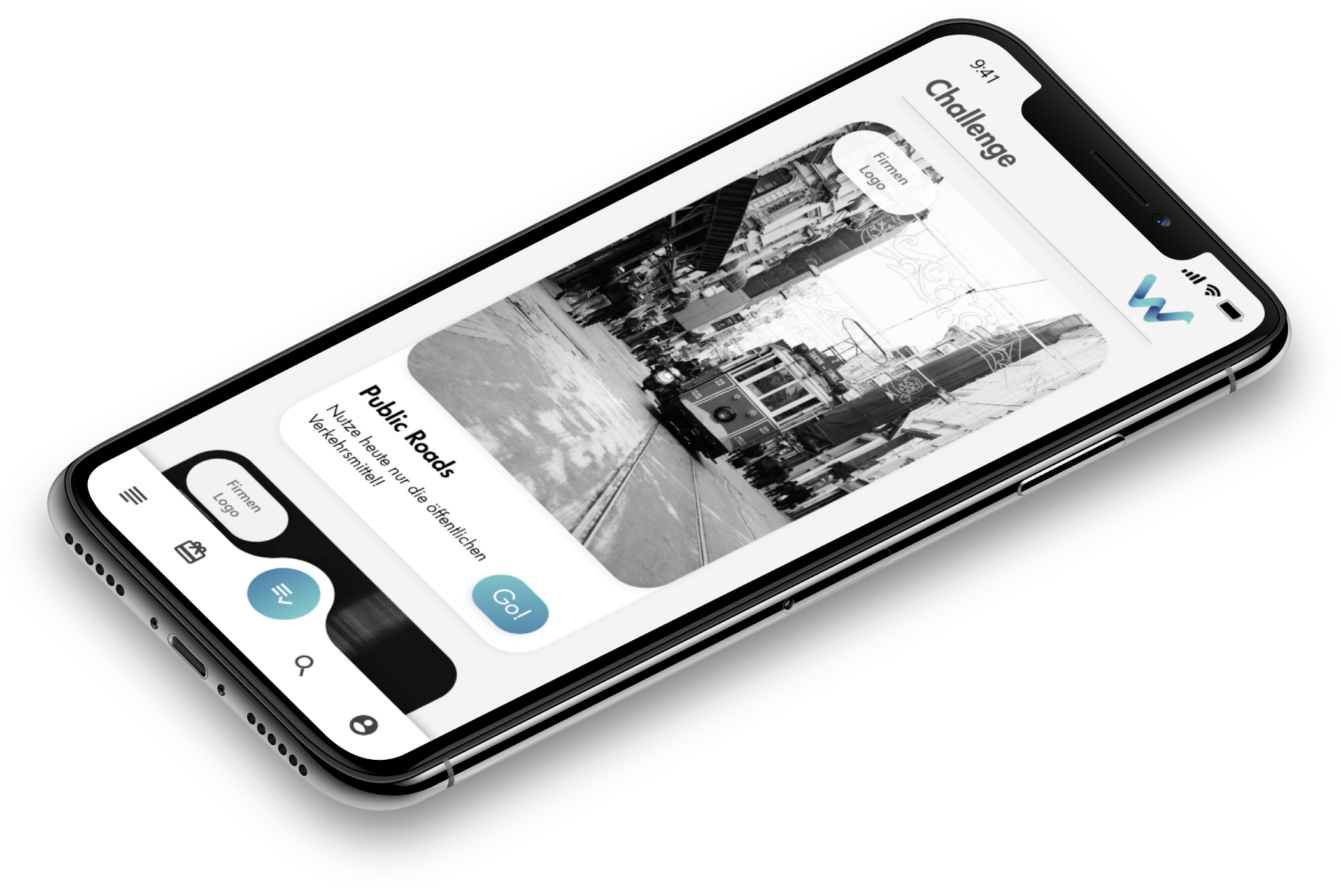
Tue etwas Gutes &
gewinne Preise basierend auf deinen Interessen!
Notes:
(D) Denn grundsätzlich ist das Ganze extrem einfach:
Tue etwas Gutes für die Dinge die dir wichtig sind,
und gewinne Preise deiner Lieblingsunternehmen in deiner Nähe.

Slide 5
Unsere Vision
Notes:
(D) Unsere Herausforderungen gliedern sich dabei grundsätzlich in 3 Kategorien: den Umweltschutz, einen gesünderen Lebensstil und den gesellschaftlichen Zusammenhalt.
Kurz gesagt: Wir wollen die 3 größten Probleme unserer Gesellschaft zu einem Abenteuer machen.
Wir geben Menschen einen Grund, aus ihrer Komfortzone herauszukommen und mal über den Tellerrand hinauszuschauen.

Slide 6
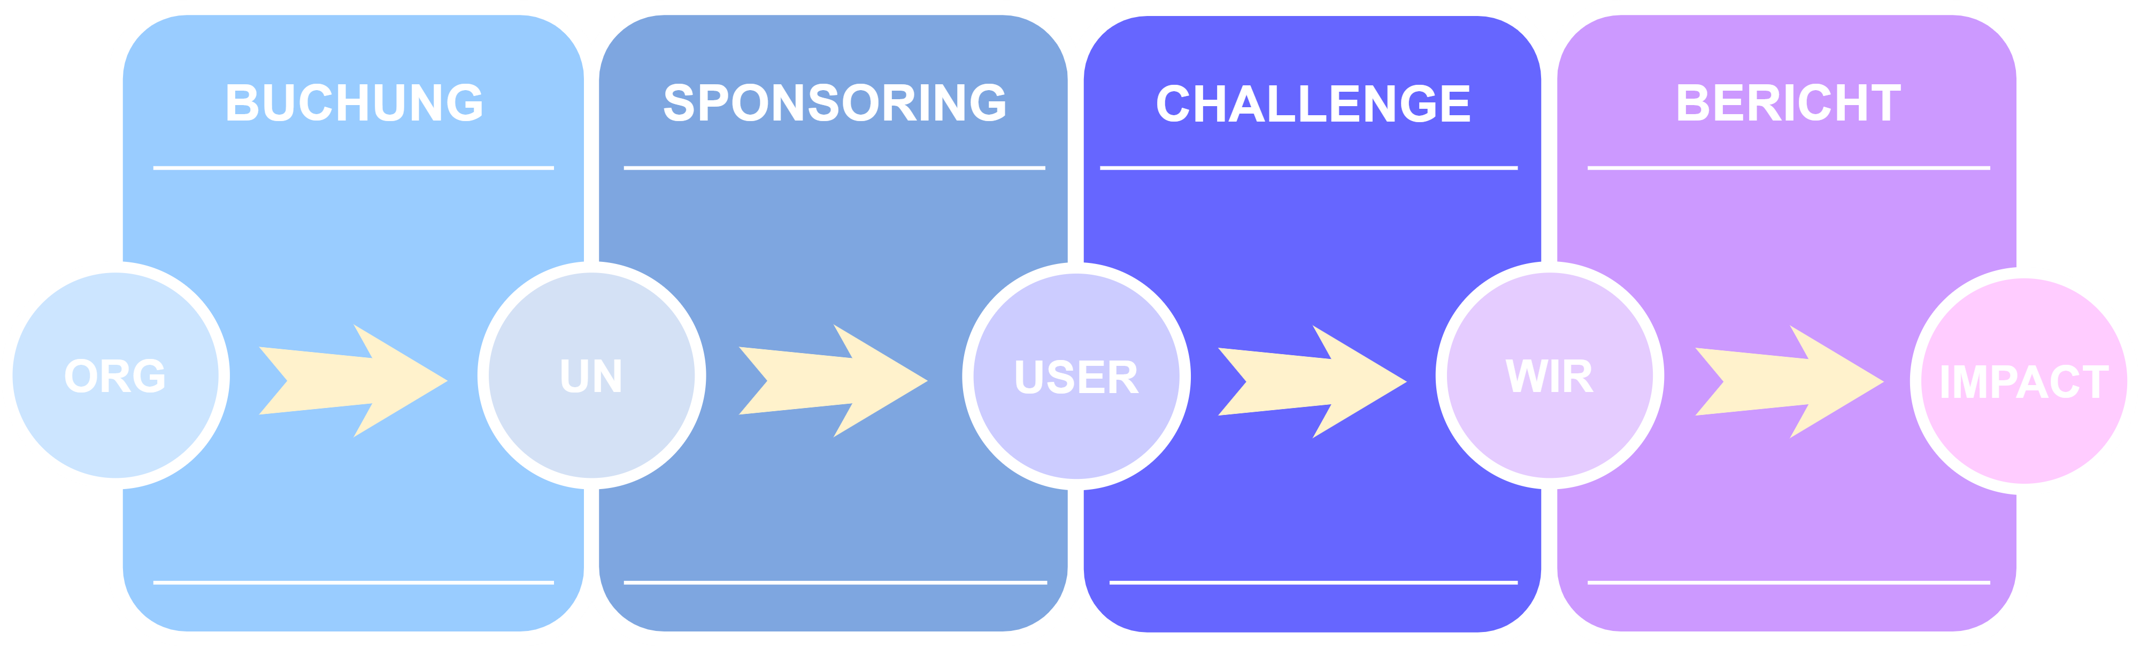
Wie funktioniert‘s?
Notes:
(D)

Slide 7

“A brand’s image has a more specific influence on the customers’ perceptions of product and service quality while the company’s reputation has a broader influence on perceptions of customer value and customer loyalty.” [1]
Notes:
(K) Source: Cretu, A. E., & Roderick, B. J. (2007). The influence of brand image and company reputation where manufacturers market to small firms: A customer value perspective. Industrial marketing management, 36(2), pp. 230-240. doi:https://doi.org/10.1016/j.indmarman.2005.08.013

Slide 8
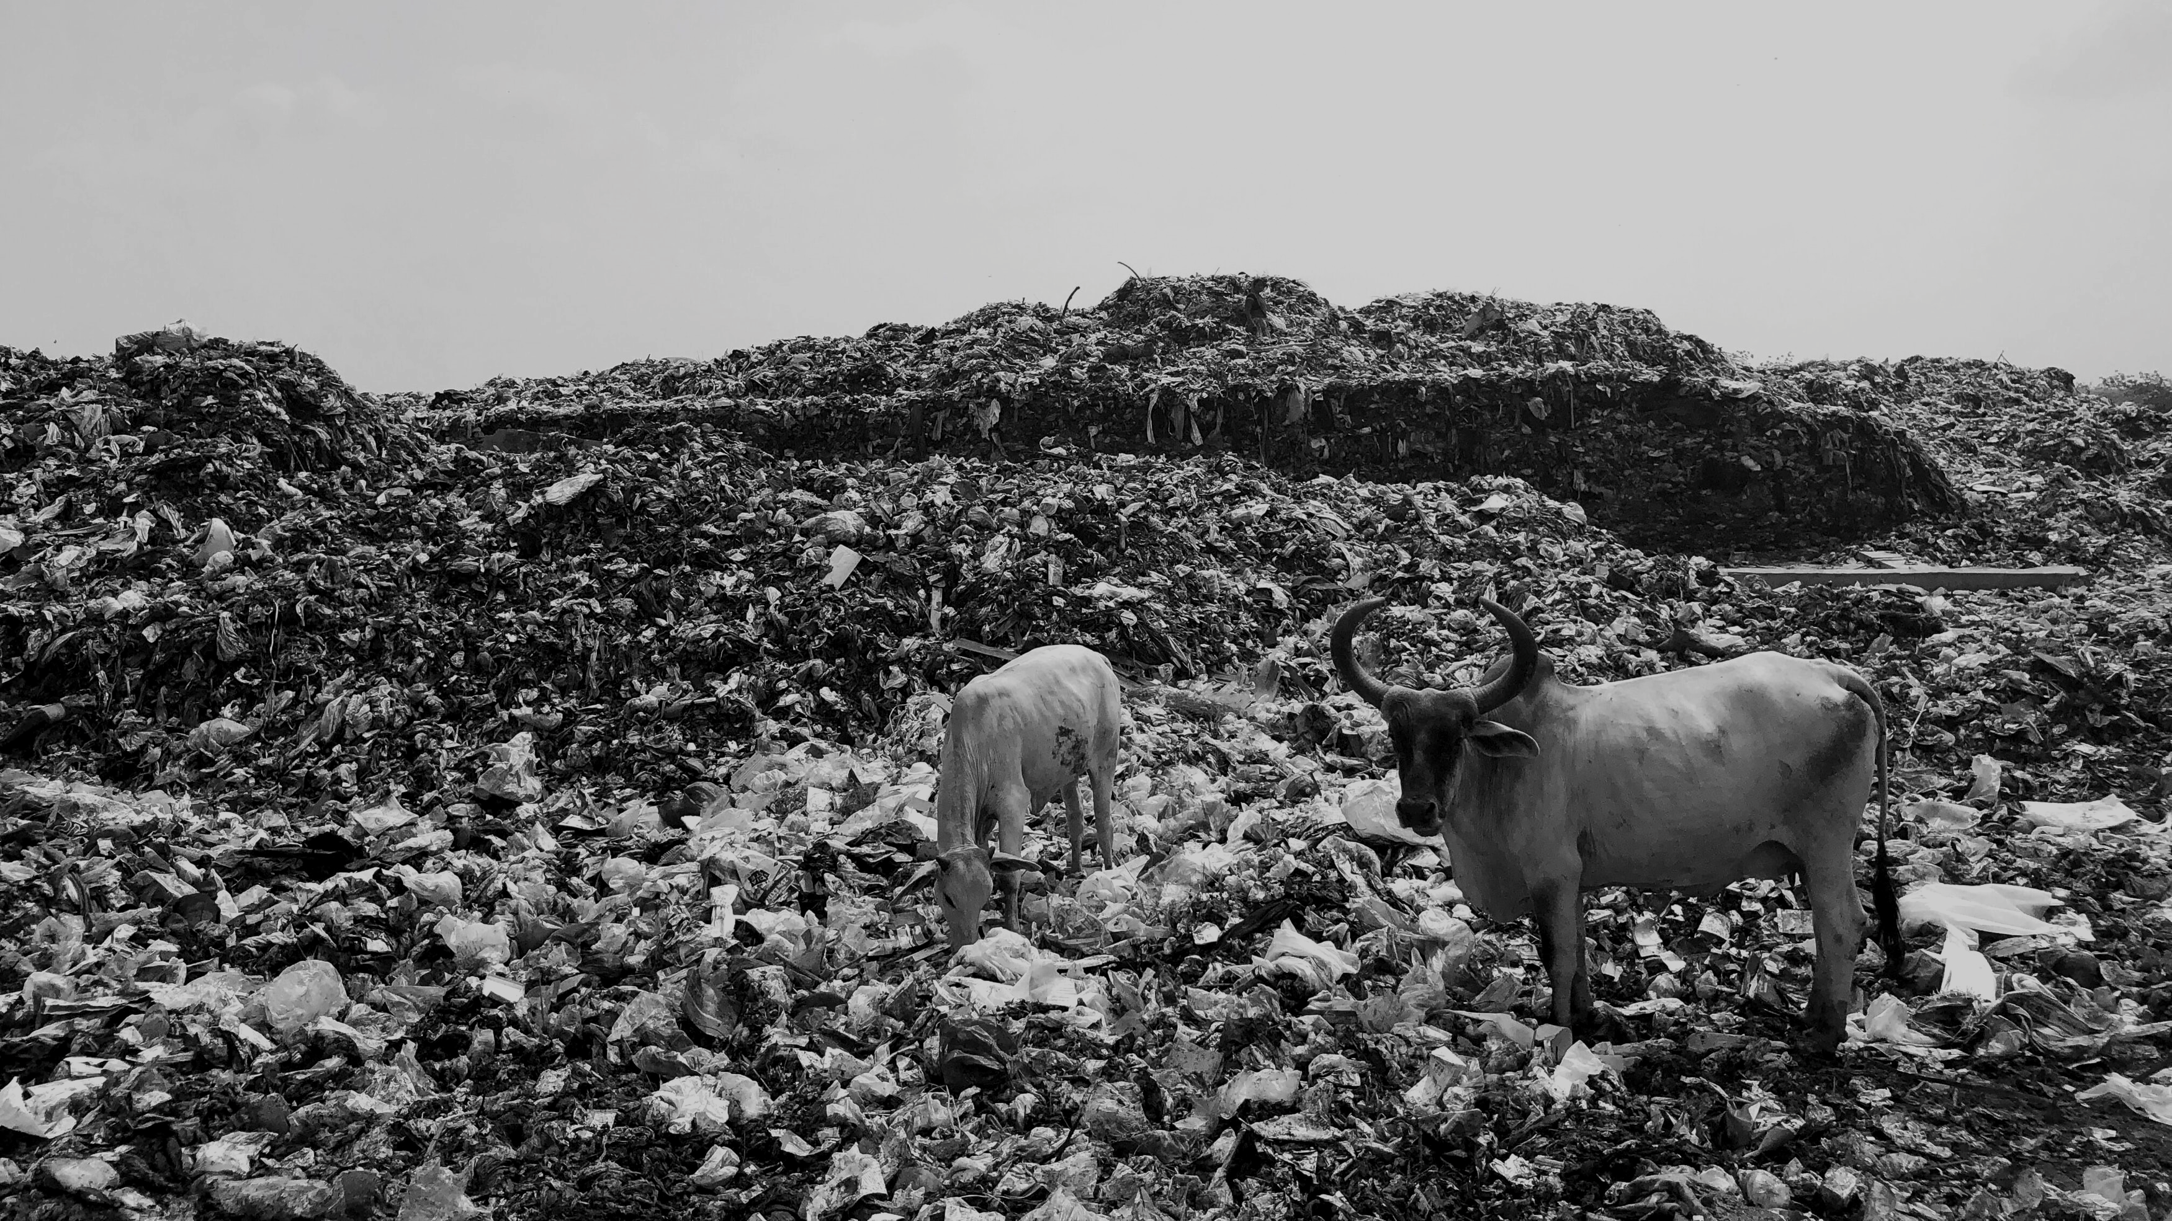
Die „Pain Points“
Notes:
(D)
Die Welt steht vor dem Abgrund. Wir stehen vor nie da gewesenen ökologische, ökonomischen und soziologischen Herausforderungen, die sich nur als globale Interessensgemeinschaft lösen lassen.
Viele NGOs bekämpfen außerdem oftmals lediglich die Folgen bereits eingetretener Ereignisse anstatt direkt an der Wurzel anzusetzen: an den Verhaltensweisen der Bevölkerung.
Aus diesem Grund adressieren wir „Pain Points“ von Unternehmen, Usern und nicht-kommerziellen Organisationen, wie z.B. Vereinen, NGOs und Regierungen.
In den nächsten Folien zeigen wir Ihnen welche Probleme der jeweiligen Zielgruppe wir ansprechen.

Slide 9

Probleme der User
Notes:
(D)
Die meisten möchten was Gutes tun, wissen aber nicht wie anfangen, glauben es macht keinen Unterschied und oft fehlen die notwendige Beweggründe dafür. Außerdem sind größere Commitments, wie z.B. das FSJ (freiwillige soziale Jahr) für viele schlichtweg zu zeitaufwändig.

Slide 10
Lösung für User
Notes:
(D)
Unsere App:
Informiert User, wie sie helfen können und was dabei zu beachten ist (z.B. korrekte Mülltrennung)
Zeigt Usern, wie viel und was sie zu unserer Gesellschaft beigetragen haben
Gibt Usern monetäre & persönliche Anreize aus ihrer Komfortzone zu gehen, z.B. durch Gamification (Punkte sammeln, Erfolge -> Micro Volunteering, …)
# Nicht explizit vortragen: (Q&A):
Mithilfe unserer App lassen sich all diese Problematiken umgehen. User bekommen Herausforderungen entsprechend ihrer Wertvorstellungen vorgeschlagen, haben zusätzlich die Chance Preise, z.B. exklusive Rabatte, Gutscheine/Produkte, basierend auf ihren Interessen zu gewinnen. Der User sammelt dadurch außerdem Punkte & Erfolge (Gamification, Micro-Volunteering), die anschließend auf dem Profil angezeigt werden und dem Lebenslauf angehängt werden können. Im Anschluss wird jedem gezeigt, wie viel Impakt nun tatsächlich erzeugt wurde.

Slide 11

Probleme der Unternehmen
Notes:
(K)
Unternehmen im B2C-Bereich, v.a. KMUs, haben oftmals keinen Zugang zu Coporate-Social-Responsibility [CSR], wissen nicht mal was es ist, welche Vorteile es bietet und haben erst recht keine Ressourcen dafür.
CSR wird heute ähnlich zu den Print-Medien (Plakate, Flyer, Zeitungen, …) nicht targetiert, denn nicht jeder Teilnehmer bei Hofer‘s Müllsammelaktionen passt in die Zielgruppe des Unternehmens.

Slide 12
Lösung für Unternehmen
Notes:
(K)
Unternehmen können Exklusiv-Rabatte, Wertgutscheine und Dienstleistungen bzw. Produkte an ihre Zielgruppe verlosen und schaffen durch das Schaffen der Anreize nachhaltigen Impakt. Wir nennen das Ganze personalisiertes CSR.
User müssen das Lösen einer Herausforderung mit einem Bild/Video bestätigen und es auf zumindest einer Social-Media Plattform ihrer Wahl teilen (z.B. TikTok, Snapchat, Instagram, WhatsApp, …) und den entsprechenden Sponsor taggen bzw. verlinken. Um Scams zu vermeiden, wird das Video/Foto von Usern anschließend durch einen Slider auf dessen Authentizität bewertet.

Slide 13
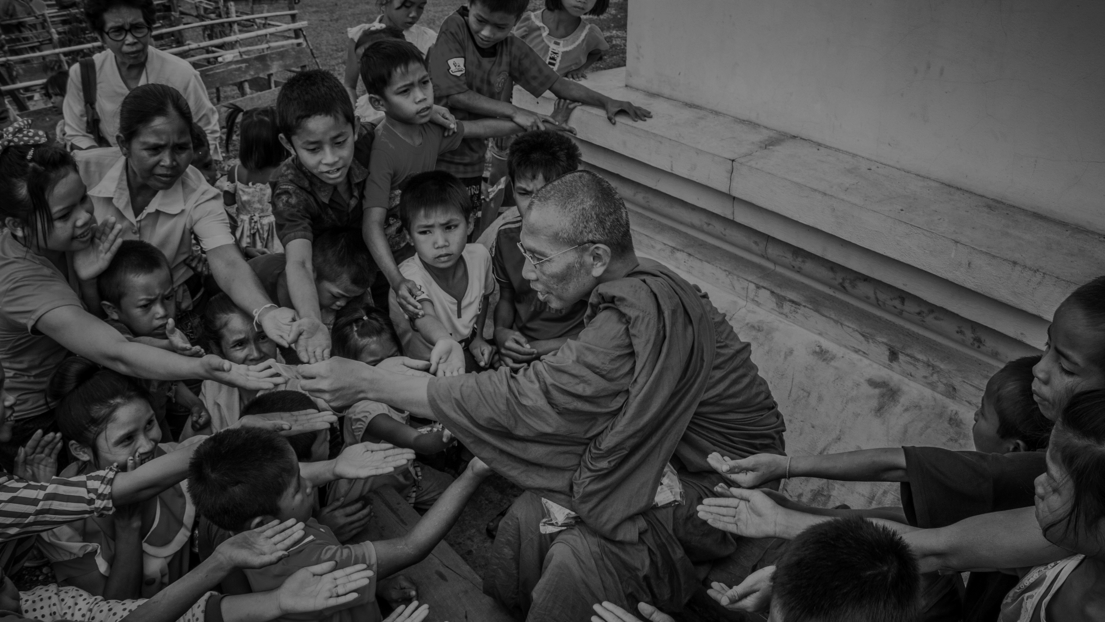
Probleme
anderer Organisationen
Notes:
(D)
Andere Organisationen stehen oft vor unglaublich großen Herausforderungen. Beispiele:
NGOs fehlen oft Freiwillige
Regierungen möchten ihre Bevölkerung oft zu bestimmten Verhaltensweisen anregen (wie z.B. jetzt bei der Corona-Virus Pandemie)
Kommunen und andere regierungsnahe Organisationen fehlen meist die Ressourcen, um über den Regelbetrieb hinaus zu agieren (z.B. verschmutzte Waldabschnitte, ...)
Vereine, Celebrities oder Politiker bzw. Parteien sind außerdem stark von ihrer Öffentlichkeitsarbeit abhängig.

Slide 14
Lösung
für andere Organisationen
Notes:
(D)
Solche Organisationsformen können daher spezifische Herausforderungen buchen, die anschließend von Unternehmen gesponsort werden.

Slide 15

“CSR leads to more customer attention and more positive emotions towards products, trademarks and enterprises.” [2]
Notes:
(K) Source: GfK Austria. (2017). Market Opportunities & Innovation / GfK Consumer Life. Austria: GfK. Growth from Knowledge. Retrieved 6 24, 2019, from https://www.gfk.com/fileadmin/user_upload/website_content/products/DE_20171113_GfK_Consumer_Life_Einblicke_in_das_taeglich_Leben_Ihrer_Zielgruppe.pdf

Slide 16
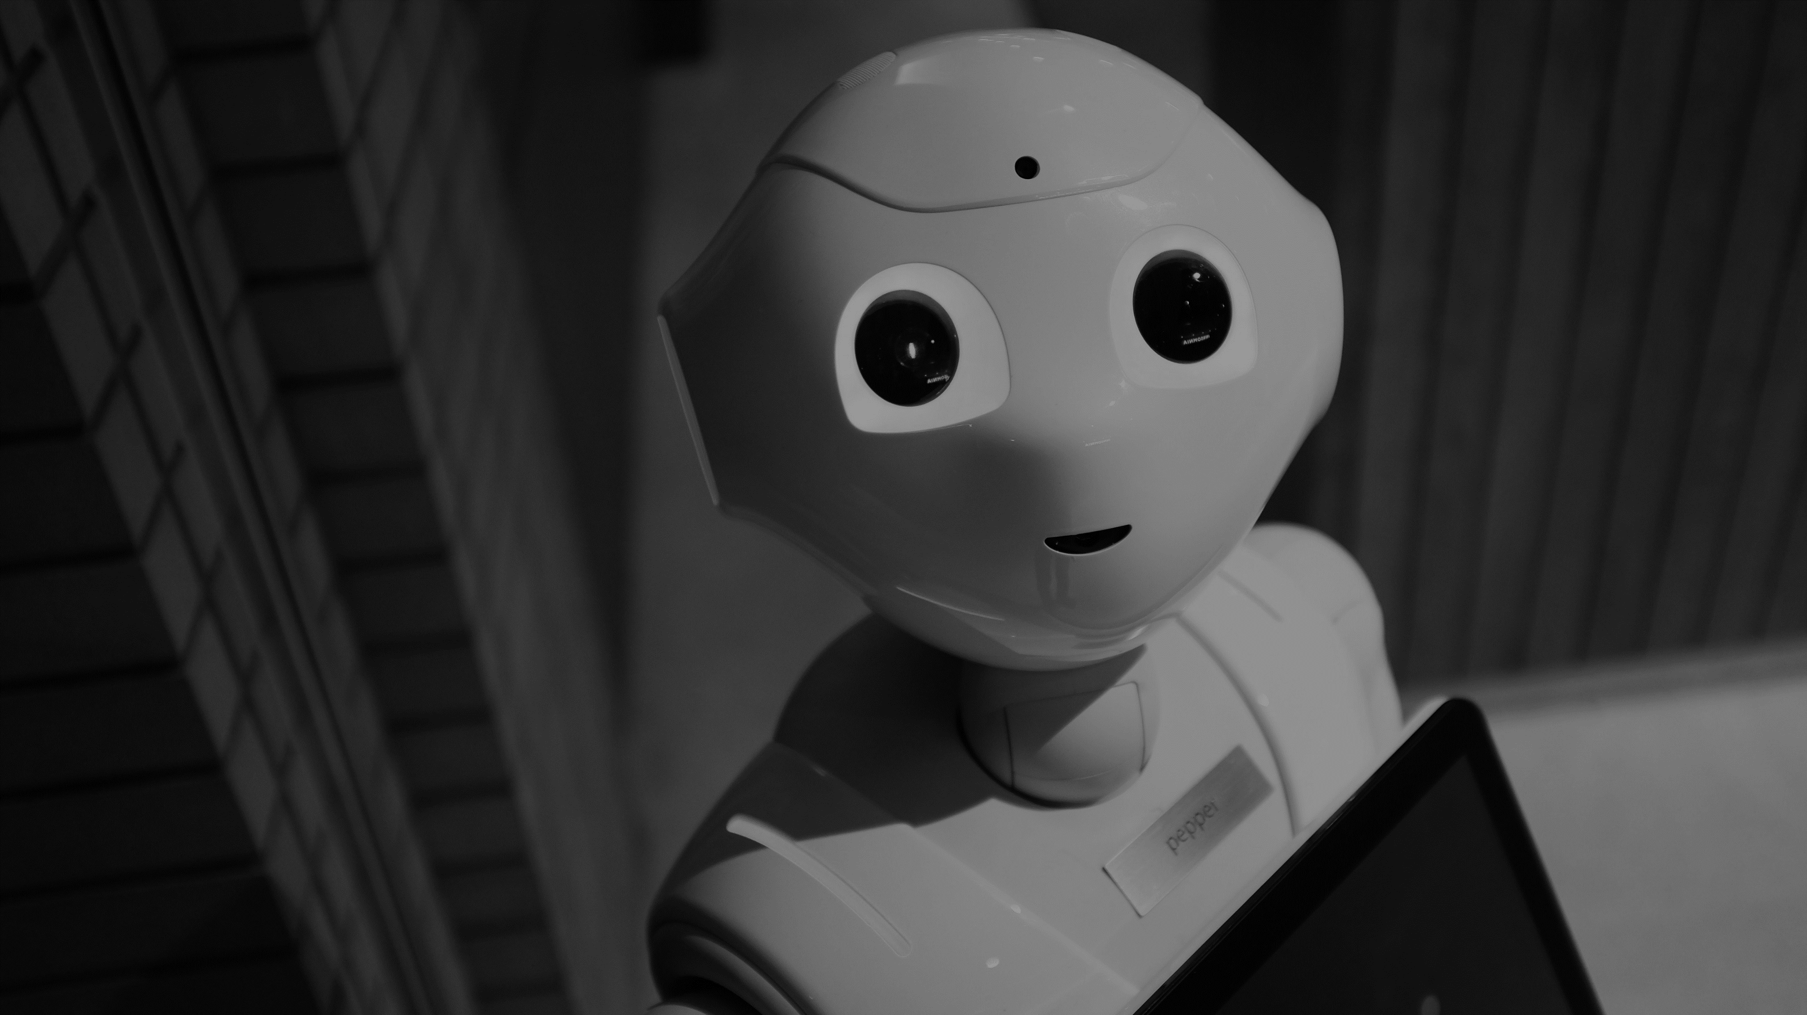
Deep Learning
Notes:
(K)
Challenges auf Wertvorstellungen und Preise auf Interessen personalisieren & in der Nähe der Konsumenten!!

Slide 17
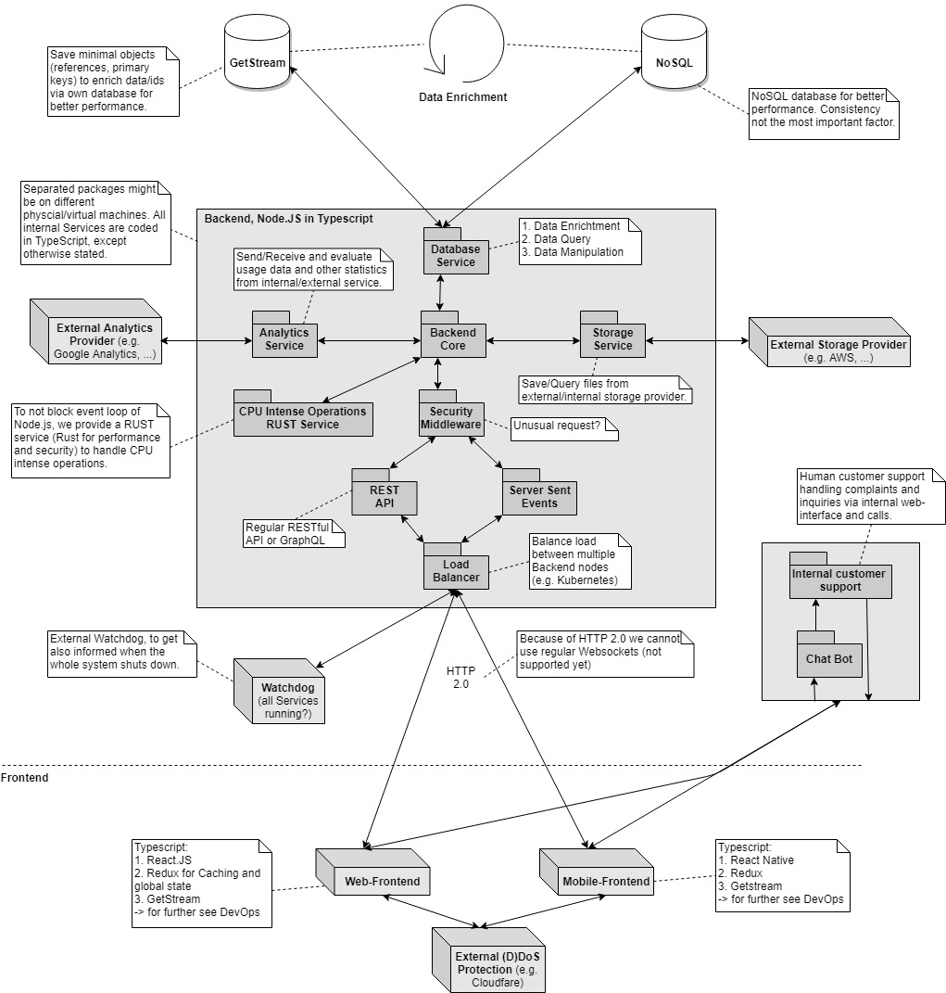
Notes:
(K)
Software Architektur: Nichts erklären ➔ Nur sagen, dass wir v.a. auch technisch starke Kompetenzen im Team haben
nur Backend TypeScript und Frontend React bzw. React Native mit TypeScript, Docker-Swarm, …

Slide 18

Interne Organisation
Notes:
(D)
OKRs (Objectives Key-Results); Vorbild: Google & MyMüsli
Wöchentliche Meetings
Offene Fehlerkultur, Transparenz
Verwendete Tools: Trello, Google Calendar, Slack, WhatsApp, Github (incl. Issue Tracking + Pull-Requests, …)

Slide 19
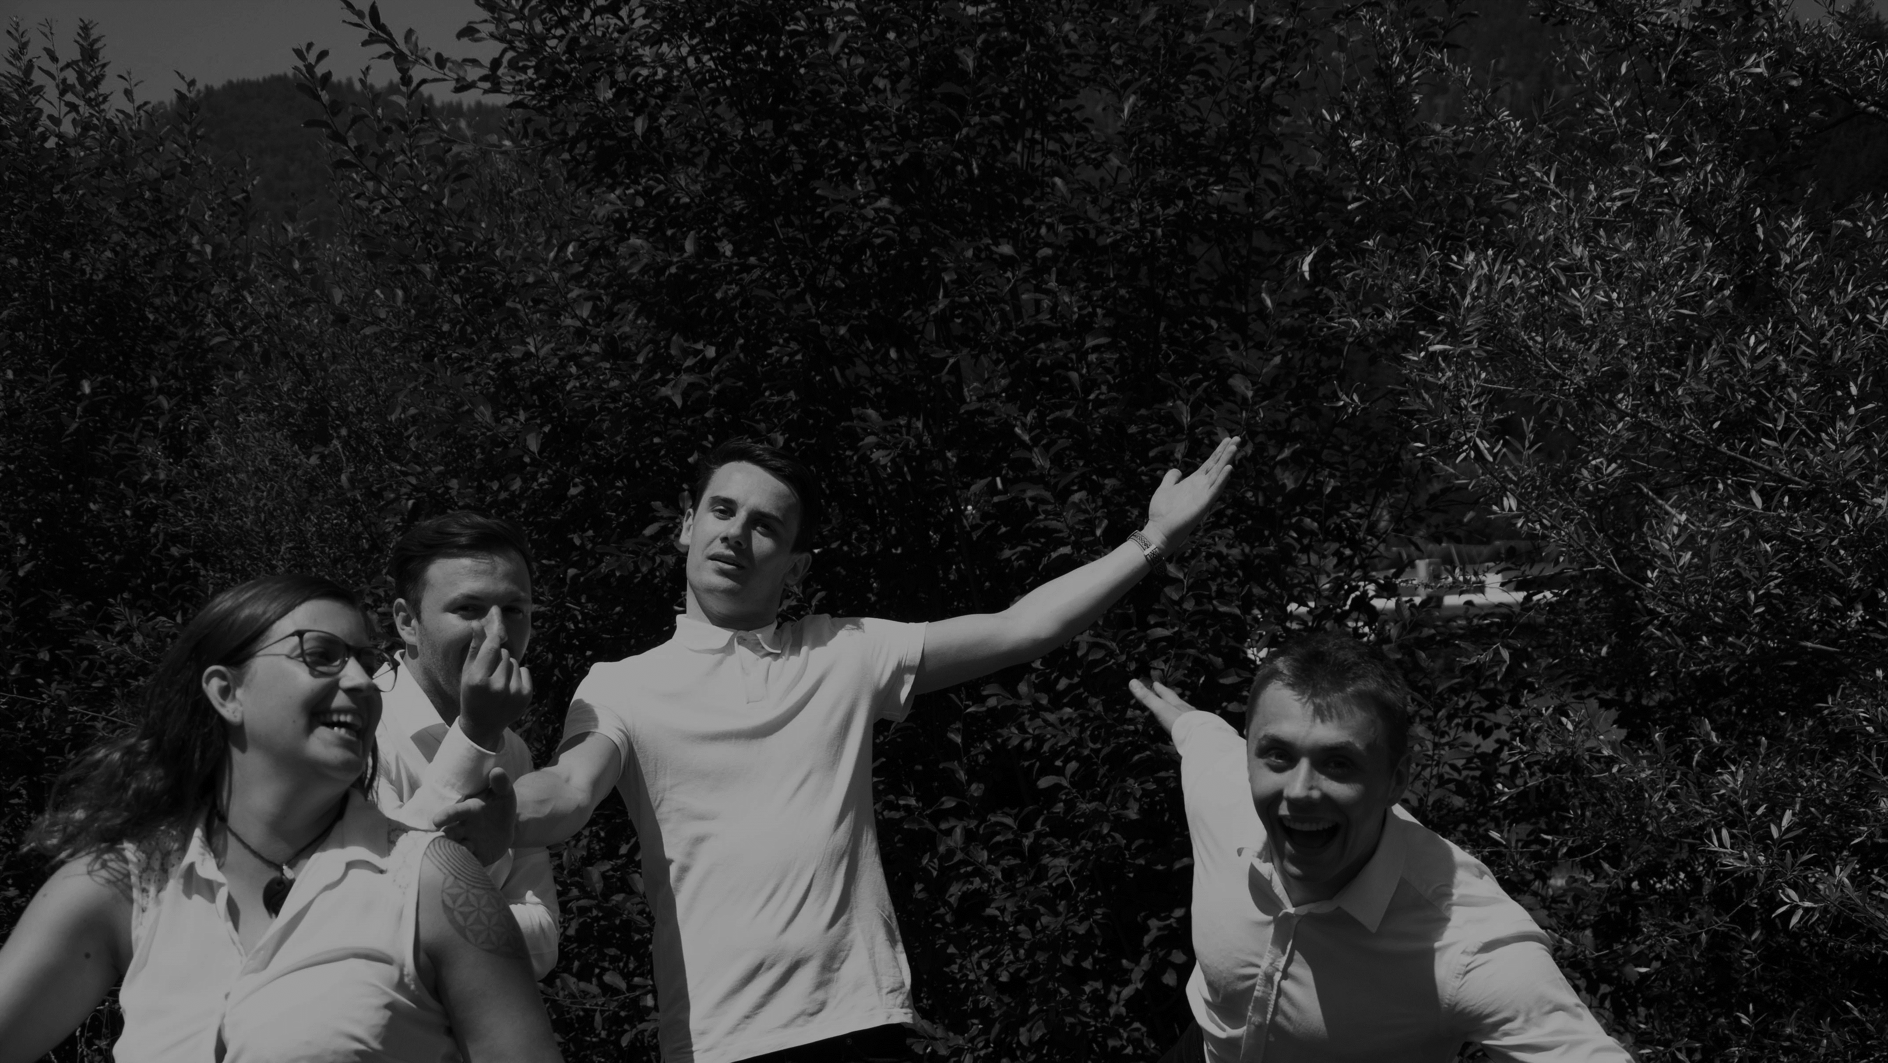
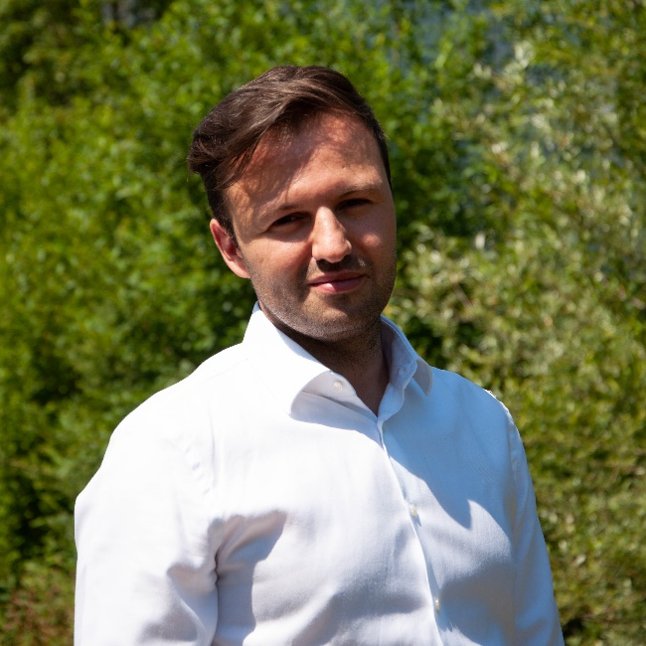
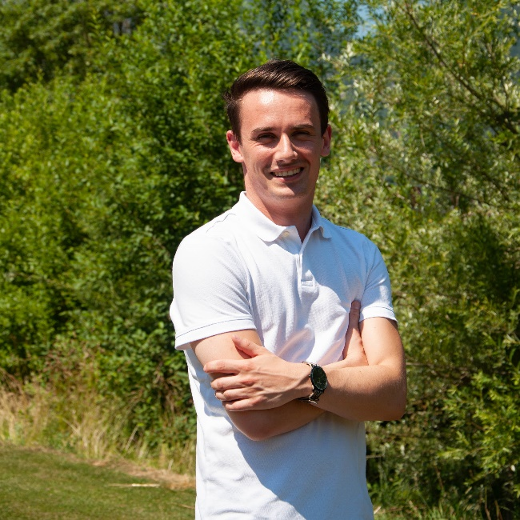

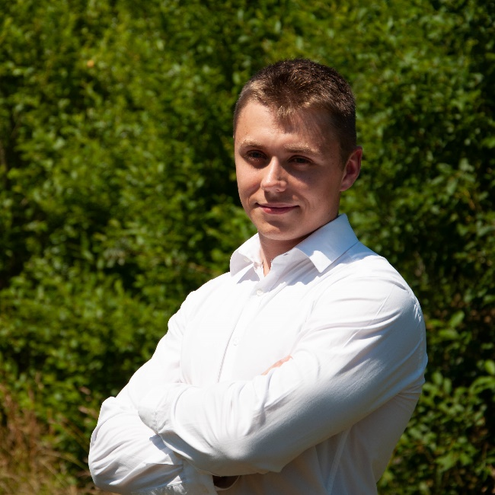
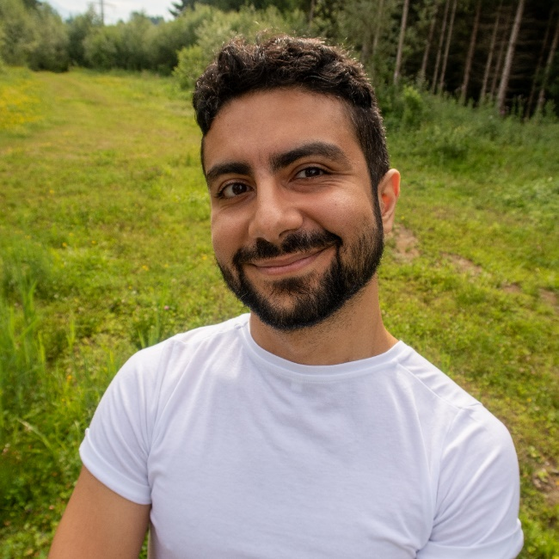
CFO
CTO
CEO
CMO
Ing. Daniel
Gosterxeier
Christof
Jori
Kevin
Riedl, Bsc.
Mariella
Galneder
CIO
Reza
Shokri, Bsc.
Notes:
(D)
Namen, Hintergründe/Kompetenzen, Positionen im Startup, Erfahrungen
Der Rest vom Team befindet sich aktuell bei den Future Days im Sillpark.

Slide 20



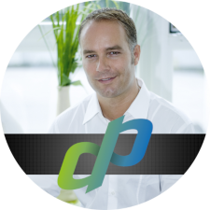




Notes:
(K)
Bisher wurden bzw. werden wir unterstützt von…
Evtl. kurz anschneiden in welchem Rahmen (v.a. BusinessFragen: v.a. Grafik-Design, DigiPuls: freundschaftlicher Mentor/Beratung, Inndisus: Beratung, gemeinsame Projekte, …)

Slide 21




Notes:
(K)
Bisher waren wir bei AdventureX unter den Top 6 sowie den Beady Awards unter den Top 3.
Gestern bis morgen stellen wir bei den Future Days im Sillpark, Tirol aus. (können sich vorstellen wies uns mit der Organisation erging)

Slide 22

Bisherige Meilensteine
MAP
Website
Umfragen
Business Modell
Notes:
(D)
Zusätzlich erreichte Meilensteine, aktueller Stand:
Minimum Awesome Product = https://www.appsolute.de/2019/05/24/mvp-map/

Slide 23

Nächste Schritte
Förderungen (CEMIT)
iOS App (Expo)
Kunden-/Userakquise
Website (SEO)
Notes:
(D)
Nächste Schritte

Slide 24

Wie kam es dazu?
Notes:
(K)
Wie kamen wir zum Startup?
Post-It mit Christof: aber für Spiel entschieden
In Amerika Auslandssemester:
Erster Kontakt mit Startups & Mindset
Recht schnell in 3 Startups gleichzeitig, können sich vorstellen wie es mir damit ging.
Hab dann etwas gelesen, was mich bis heute begleitet: „Life just has to be meaningful enough, to justify it‘s suffering.“ (Jordan Peterson), „Will to stupidity“ (Nietzsche)
Andere Startups gestoppt und nun nur das hier

Slide 25
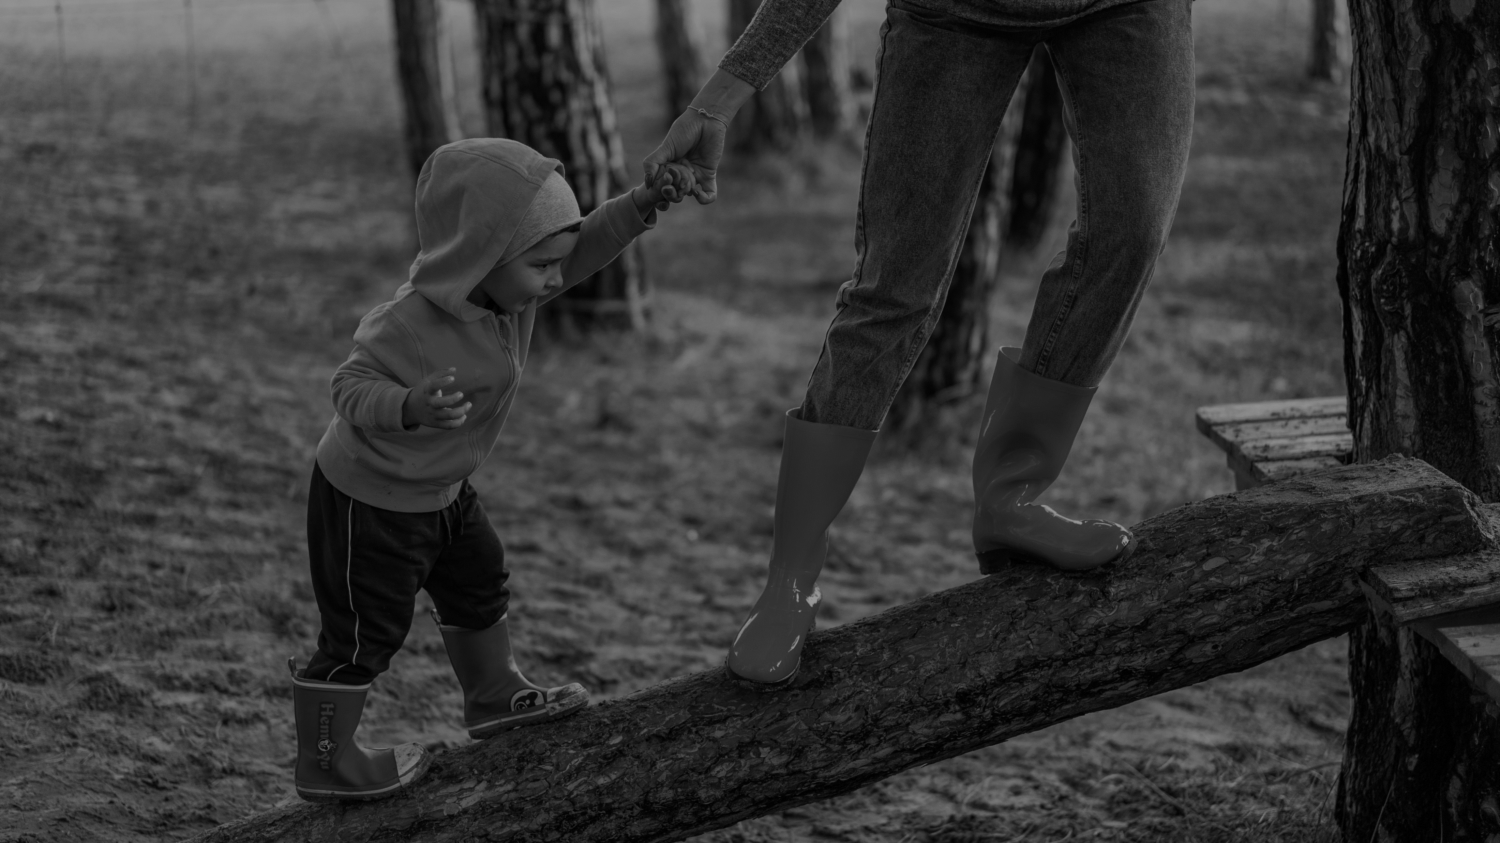
Was brauchen wir?
Notes:
(K)
Es fehlt uns an Arbeitskraft (v.a. Software-Development, Designer, …), Feedback/Input und wie allen Startups auch allgemein die finanziellen Mittel.

Slide 26


Notes:
(K)
Unser Herz schlägt für „Wavect“, denn zusammen ist alles möglich!
Uns ist nicht wichtig wer es umsetzt, aber es muss existieren!
Es braucht so eine Lösung, damit sich auch jeder in diesem Raum, aktiv für den Umweltschutz und unsere Gesellschaft einsetzt.
Wenn jmd. Fragt, warum Zebra: Zebra Startup, statt Unicorn (Wunsch)

Slide 27






www.wavect.io
office@wavect.io
@Wavect - Austria
@Wavect
@Wavect.io

Slide 28
Challenge beispiele hier
Notes:
Challenge Beispiel

Slide 29
Skalierbarkeit
B2C
User
B2B
B2G
Notes:
(K) 1 Herausforderung kann von einer nicht-kommerziellen Einrichtung gebucht und zusätzlich von Unternehmen gesponsort werden.
Entgegen vieler anderer Plattformen können wir uns auf die User-Seite konzentrieren, denn theoretisch reicht 1 Sponsor und/oder 1 öffentlicher Stakeholder (z.B. Kommune), um beliebig viele User zu einer gewissen Handlung zu motivieren.
Dieser optionale, doppelte Revenue-Stream auf Organisationsseite ermöglicht ein noch einfacheres Skalieren, da man die Entwicklung vorrangig für User interessant gestalten kann, da man hier mehr überzeugen muss.
Skalierbarkeit: Smart Art evtl anpassen, viele B2Gs können viele Herausforderungen an verschiedenen Örtlichkeiten buchen, B2Bs können beliebig viele Herausforderungen sponsoren

Slide 30

Greenwashing
Notes:
Greenwashing: Low-priced CSR (Gebühr abh. Von Organisationsgröße -> z.B. Umsatz), Impact = Impact, wir möchten etwas ändern: jeder denkt egoistisch/niemand macht etwas ohne eigene Hintergedanken (wenn man oft genug die Warum-Frage stellt), deshalb schaffen wir Anreize unterschiedlichster Art, Transparenz = tatsächlicher Impact (Aggregation) …
„Greenwashing oder Greenwash ist eine kritische Bezeichnung für PR-Methoden, die darauf zielen, einem Unternehmen in der Öffentlichkeit ein umweltfreundliches und verantwortungsbewusstes Image zu verleihen, ohne dass es dafür eine hinreichende Grundlage gibt“
Quelle von urspr wikipedia beitrag ==> Transparenz durch öffentliche Statistiken sieht jeder den Einsatz und erzeugten Impakt durch die Kampagne. Grundsätzlich wird hier vielmehr auf gemeinsame Erfolge abgezielt.

Slide 31
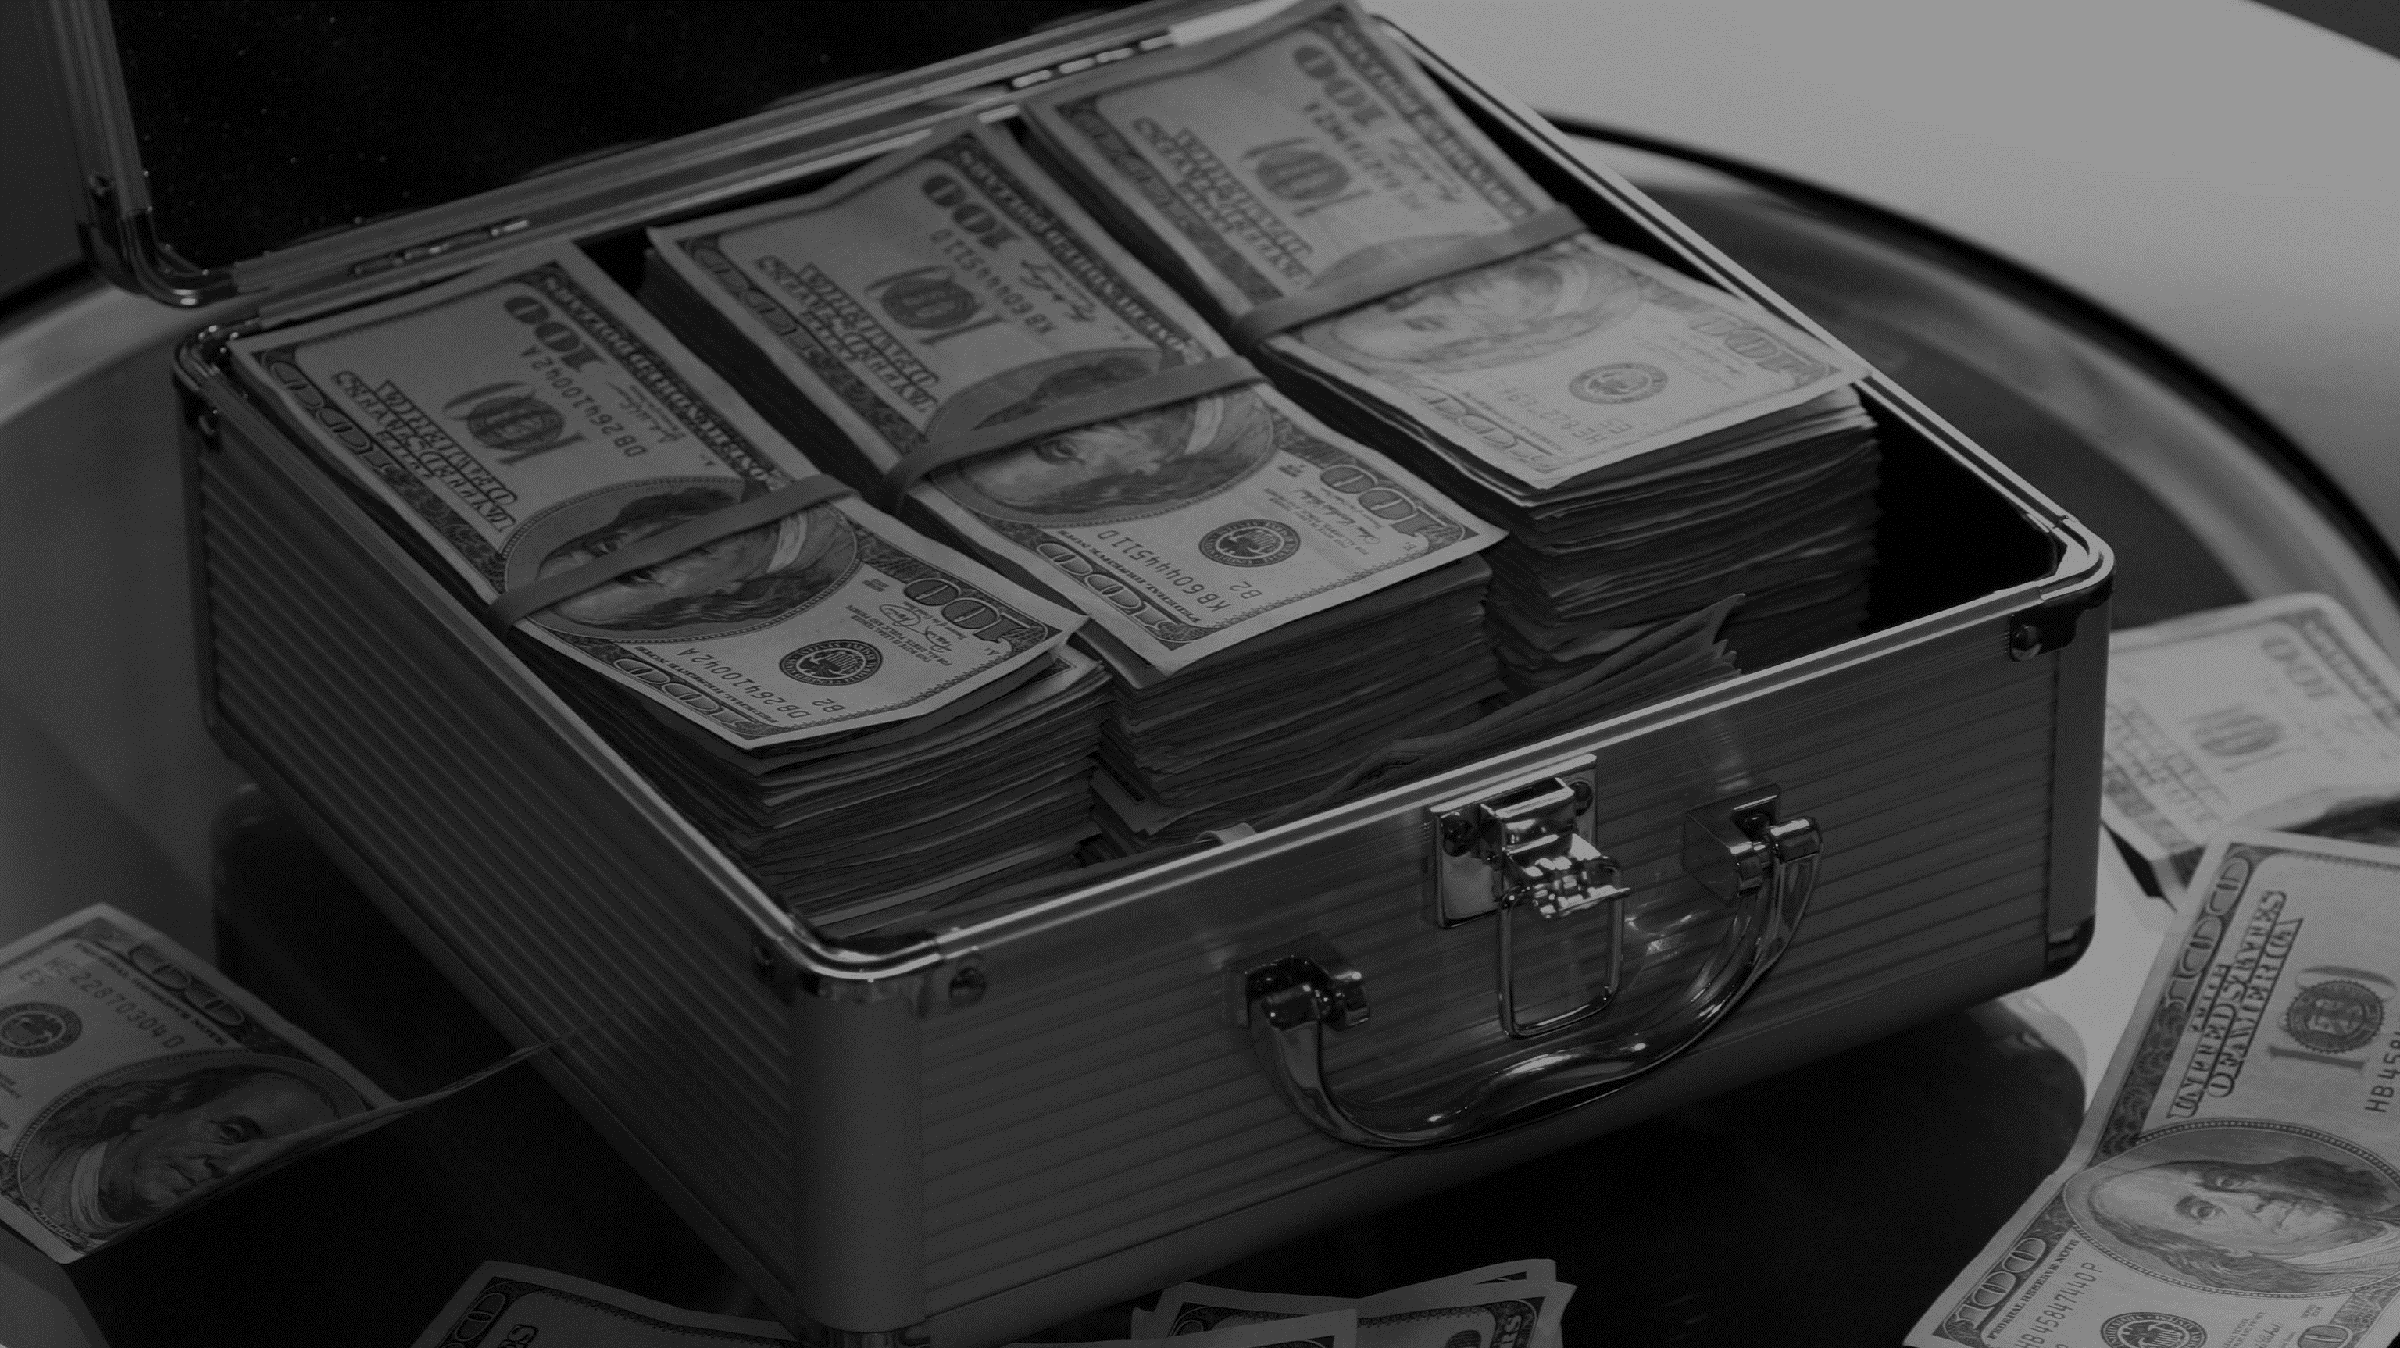
Revenue Streams
Notes:
Einnahmequellen:
Unternehmen & auch die buchenden Organisationen (NGOs, …) haben eine variable Gebühr zu entrichten.
Unternehmen zahlen Gebühr abhängig von Organisationsgröße und Ausmaß des Sponsorings (umso größer das UN desto teurer, um kleine UNs zu fördern & je mehr gesponsort wird, desto größer der Impakt, was wir natürlich auch unterstützen wollen).
Nicht-kommerzielle Orgs zahlen ausschließlich abhängig von der Art & Größe der Organisation eine entsprechende Gebühr.

Slide 32

Personalisiertes CSR Passende Herausforderungen mit relevanten Preisen
Notes:
Ortsabhängig, Userabhängig (z.B. Raucher wenn man Gesundheitschallenges beachtet, sonst z.B. nur Herausforderungen zu Dingen die einem eh schon wichtig sind!)

Slide 33
Kostengünstiges CSR 99,7 % der österreichischen Unternehmen sind KMUs¹
Notes:
https://www.kmuforschung.ac.at/zahlen-fakten/kmu-daten/, aufgerufen am 12.07.2019
„Pay what you use“ -> Gebühr pro gelöster Challenge, da dort tatsächlich Impact geschaffen + Posts verbreitet usw. mit Markierung etc.

Slide 34
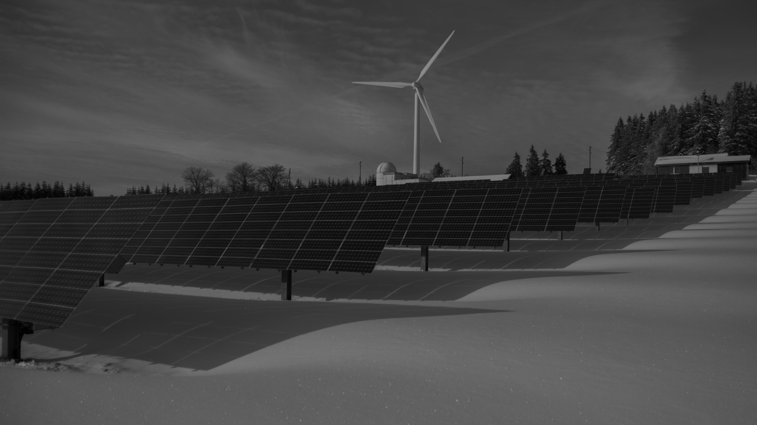
“Sustainable products will be more and more in demand. A rising number of consumers conditionally choose products/services on ethical questions.” [3]
Notes:
Source: Lange, K. (2019, 1 15). Manager-Magazin. Retrieved 6 24, 2019, from Top 10 Global Consumer Trends: https://www.manager-magazin.de/unternehmen/handel/top-10-global-consumer-trends-2019-von-euromonitor-verbrauchertrends-a-1247990.html

